Slide 1
Validation des prérequis

Slide 2
Objectifs
L’objectif est de vérifier que vous avez acquis des connaissances de base en algorithmique et programmation.
Notes:
L’objectif de cette première activité est de faire un bilan sur :
Vos connaissances en algorithmique et programmation;
Vos compétence en mise en œuvre d’un composant programmable.

Slide 3
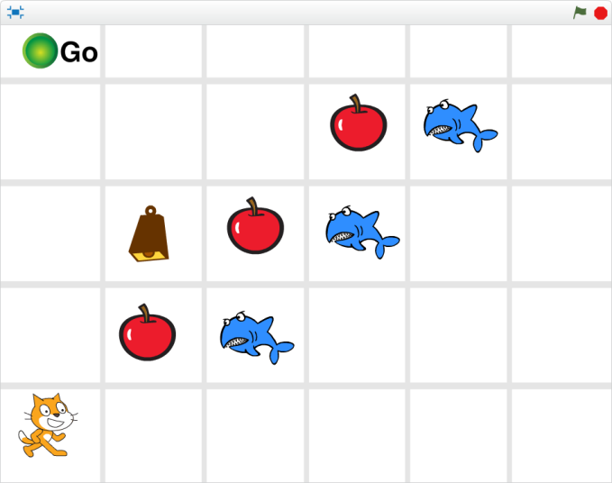
1. Bases de la programmation avec Scratch Séquences d’instruction
L’objectif est que scratch mange « la première » pomme et atteigne la cloche.
Les instructions disponibles sont les suivantes :
Haut
Bas
Gauche
Droite
Manger
Sonner
Donner la séquence d’instructions permettant de manger une seule pomme.
Donner au stagiaire des boîtes à ordonner.
Solutions
Droite
Haut
Haut
Droite
Manger
Manger
Haut
Haut
Sonner
Sonner

Slide 4
1. Bases de la programmation avec Scratch Séquences d’instruction
L’objectif est que scratch mange « la première » pomme et atteigne la cloche.
Afin de donner un effet de déplacement, Scratch doit se déplacer par pas de 20 pixels en x ou en y.
Une case fait 80 pixels de large.
Donner la séquence d’instructions permettant de manger une seule pomme.
QCM
Solutions
Ajouter 20 à x
Ajouter 20 à y
Ajouter 20 à x
Manger
Enlever 80 à x
Ajouter 80 à x
Ajouter 20 à x
Ajouter 20 à y
Ajouter 80 à y
Enlever 80 à y
Ajouter 20 à x
Ajouter 20 à y
Manger
Manger
Ajouter 20 à y
Ajouter 20 à y
Ajouter 80 à y
Enlever 80 à y
Ajouter 20 à y
Ajouter 20 à y
Sonner
Sonner
Ajouter 20 à y
Sonner
Cette solution répond à l’objectif, mais ne permet pas d’avoir un effet visuel d’avancée du robot.
Bonne solution !
Cette solution ne permet pas de manger les pommes.

Slide 5
1. Bases de la programmation avec Scratch Boucles
L’objectif est que scratch mange « la première » pomme et atteigne la cloche.
Afin de donner un effet de déplacement, Scratch doit se déplacer par pas de 20 pixels en x ou en y.
Une case fait 80 pixels de large.
En utilisant la répétition, donner la séquence permettant d’atteindre la première pomme.
Donner au stagiaire des boîtes à ordonner.
Solutions
Début – Répéter 4 fois
Début – Répéter 4 fois
Ajouter 20 à y
Ajouter 20 à x
Fin– Répéter
Fin– Répéter
Début – Répéter 4 fois
Début – Répéter 4 fois
Ajouter 20 à x
Ajouter 20 à y
Fin– Répéter
Fin– Répéter
Manger
Manger
Début – Répéter 4 fois
Début – Répéter 4 fois
Ajouter 20 à y
Ajouter 20 à y
Fin– Répéter
Fin– Répéter
Sonner
Sonner

Slide 6
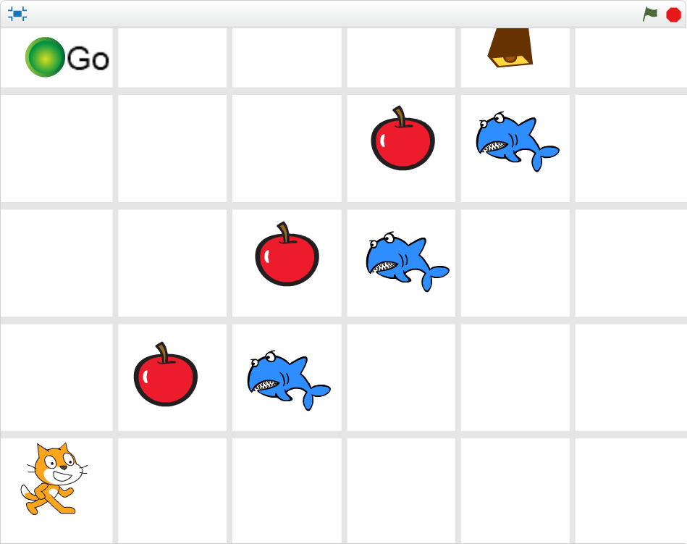
1. Bases de la programmation avec Scratch Boucles « Pour » et fonctions (procédures…)
On peut définir les fonctions haut, bas, gauche, droite comme des fonctions :
HAUT
BAS
Début – Répéter 4 fois
Début – Répéter 4 fois
Ajouter 20 à y
Enlever 20 à y
Fin– Répéter
Fin– Répéter
GAUCHE
DROITE
Début – Répéter 4 fois
Début – Répéter 4 fois
Solutions
Enlever 20 à x
Ajouter 20 à x
Début – Répéter 3 fois
Fin– Répéter
Fin– Répéter
HAUT
En utilisant les fonctions et les structures algorithmiques suivantes, manger toutes les pommes et sonner la cloche
Haut, bas, gauche, droite, manger, sonner, répéter x fois
Donner au stagiaire des boîtes à ordonner.
DROITE
Fin– Répéter
HAUT
DROITE
SONNNER

Slide 7
1. Bases de la programmation avec Scratch Boucles « répéter jusqu’à… » et fonctions
L’objectif est de manger UNE pomme lorsque celle-ci est touchée.
les fonctions et les structures algorithmiques suivantes : haut, bas, gauche droite, manger et sonner, répéter jusqu’à…
QCM
Solutions
Répéter jusqu’à « pomme » touchée
Répéter jusqu’à « requin » touché
Répéter jusqu’à « cloche » touché
HAUT
HAUT
HAUT
DROITE
DROITE
DROITE
Fin– Répéter
Fin– Répéter
Fin– Répéter
MANGER
MANGER
SONNER
Répéter jusqu’à « pomme » touchée
Répéter jusqu’à « pomme » touchée
DROITE
DROITE
HAUT
HAUT
Fin– Répéter
Fin– Répéter
MANGER
MANGER

Slide 8
1. Bases de la programmation avec Scratch Boucles « répéter jusqu’à… » et fonctions
L’objectif est de manger toutes les pommes et d’atteindre la cloche.
Les fonctions, structures algorithmiques et conditions disponibles sont les suivantes :
haut, bas, gauche droite, manger et sonner, répéter jusqu’à…
Cloche touchée, requin touché, pomme touchée
Donner au stagiaire des boîtes à ordonner
Solutions
Répéter jusqu’à « cloche » touchée
HAUT
DROITE
MANGER
Fin – Répéter
SONNER

Slide 9


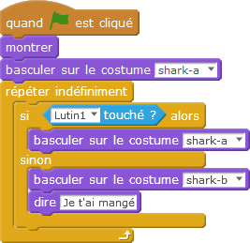
1. Bases de la programmation avec Scratch Structures conditionnelles
On souhaite gérer le comportement du requin.
Les costumes du requin sont les suivants :
Que signifie le code suivant :
Shark-a
Shark-b
Solution :
Au départ du script, on montre le requin et on bascule sur le costume a.
Pendant tout le temps d’exécution du programme, si le lutin touche le requin alors le requin met le costume a.
Sinon, lorsque le lutin ne touche pas le requin, le requin utilise le costume b et dit « Je t’ai mangé ».

Slide 10
1. Bases de la programmation avec Scratch Structures conditionnelles
L’algorithme défini précédemment vous parait-il logique ? Si non, cliquer sur les blocs à modifier.
Solution : pour avoir un algorithme plus cohérent, le requin devrait dire je t’ai mangé lorsque le lutin le touche.
Solution 1 : modifier la condition :
Solution 2 : permuter les deux blocs

Slide 11
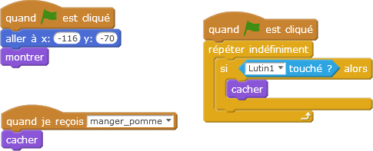
1. Bases de la programmation avec Scratch Programmation évènementielle
On souhaite qu’une pomme s’efface lorsqu’elle est mangée.
On donne les instructions liées à la pomme.
Parmi ces 3 blocs d’instructions, lequel correspond à une programmation évènementielle pour faire disparaître la pomme ?
Solution
Ce bloc est déclenché au démarrage. Il comporte une boucle infinie qui va scruter si le lutin a touché la pomme.
L’action de cacher est donc déclenchée par un événement. Cependant l’utilisation de la boucle répétition n’est pas optimale.
(En effet, le lutin pourrait avoir été touché à un instant ou le test n’est pas effectué.)
Ce bloc est événementiel car il est déclenché au démarrage de l’application. Il permet de positionner la pomme à un endroit précis au démarrage.
Ce bloc permet de faire disparaitre la pomme lorsqu’un message est émis. Il s’agit d’une disparition purement événementielle.

Slide 12
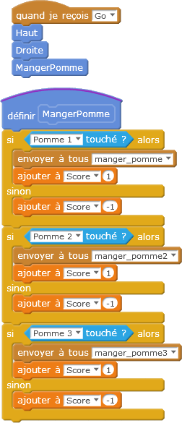
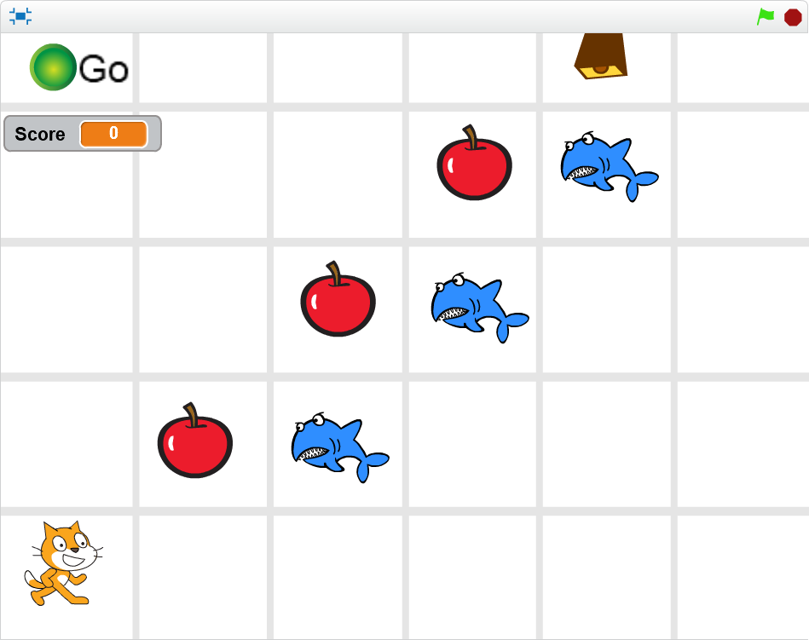
1. Bases de la programmation avec Scratch Notion de variable
On souhaite afficher le score. Pour cela :
on définit une variable « Score »
Cette variable doit être incrémentée de +1 lorsqu’on fait l’action de manger une pomme et qu’une pomme est sur la case.
Cette variable doit être décrémentée de 1 lorsqu’on fait l’action de manger une pomme et qu’il n’y a pas de pomme est sur la case.
La fonction « MangerPomme » est définie ci-contre.
Expliquer pourquoi après exécution du code le score affiche -1 ?
Solution : Parce que pomme 2 et pomme 3 ne sont pas touchées et provoquent un décrément de -1. On a donc +1-1-1 = -1.

Slide 13
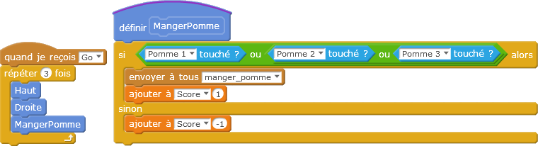
1. Bases de la programmation avec Scratch Notion de variable
Le programme suivant permet-il de manger les pommes tout en mettant le score à jour ?
Solution : le score est bien mis à jour MAIS les pommes 2 et 3 n’ont pas disparu.

Slide 14
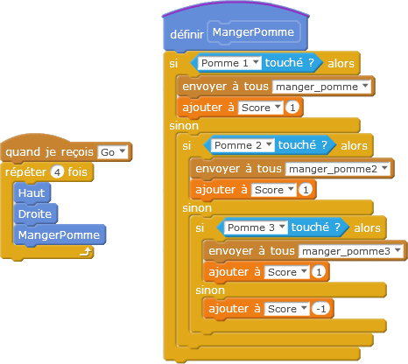
1. Bases de la programmation avec Scratch Notion de variable
Quel sera le score après l’exécution du code suivant
Solution :
2

Slide 15
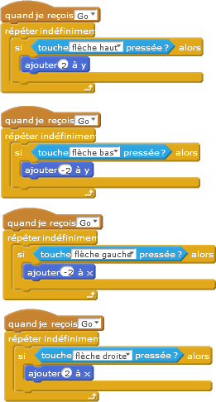
2. Gérer des périphériques avec Scratch Gestion du clavier
Le script associé au lutin est le suivant.
Quel est le but de script ?
QCM
Déplacer le lutin avec les flèches
Déplacer aléatoirement le lutin dans toutes les directions
Déplacer le lutin avec la souris
Ce script ne marche pas, le lutin ne se déplace pas.

Slide 16
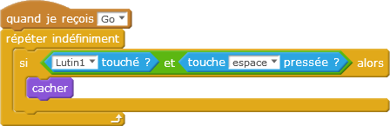
2. Gérer des périphériques avec Scratch Gestion du clavier
On souhaite que le lutin « pomme » disparaisse s’il est touché par le lutin et que la touche espace est pressée.
La détection doit commencée dés que le message GO est reçu.
Réaliser les instructions du lutin « Pomme ». Les Blocs et les conditions booléennes disponibles sont :
« Quand je reçois Go », répéter indéfiniment, Si… alors, répéter n fois, si… alors sinon, montrer, cacher
Touche espace pressée, lutin1 touché, pomme touchée
Solution :

Slide 17
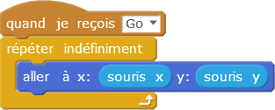
2. Gérer des périphériques avec Scratch Gestion de la souris
On transforme le mode de déplacement du lutin principal par l’algorithme suivant.
Quel est son effet ?
Solution :
Le lutin principal est dirigé par la position de la souris.

Slide 18
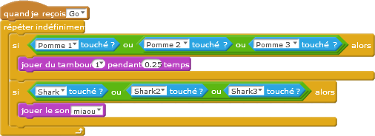
2. Gérer des périphériques avec Scratch Gestion du son
Quel est l’effet de cet algorithme associé au lutin ?
Y voyez-vous d’éventuels « défauts » ?
Solution :
Si une pomme est touchée un son de tambour est joué
Si un requin est touché, un miaulement est joué.
Le défaut principal est que le son va être joué en boucle pendant toute la période ou le lutin est en contact avec la pomme ou le requin.

Slide 19

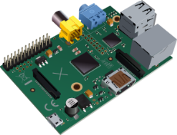
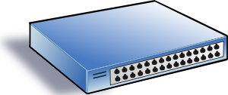
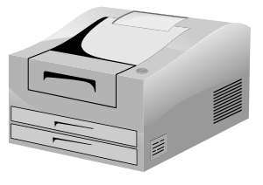
8. Mettre en place un réseau Architecture réseau local
Relier les différents matériels ci-dessous afin qu’ils soient en réseaux
Switch
Raspberry Pi
(Config Serveur)
Imprimante
réseau
Client PC
Solution :
Client PC
Raspberry Pi
(Config Serveur)
Switch
Imprimante
réseau

Slide 20
8. Mettre en place un réseau Architecture client-serveur
Associer chacun des clients à son serveur
Clients
Firefox – Chrome
Thunderbird – Outlook
Filezilla
Serveurs
Serveur POP – IMAP
Serveur HTTP (Apache)
Serveur FTP
Solution :
Clients
Firefox – Chrome
Thunderbird – Outlook
Filezilla
Serveurs
Serveur POP – IMAP
Serveur HTTP (Apache)
Serveur FTP

Slide 21
8. Mettre en place un réseau Notions de couches
Le modèle OSI est organisé en couches..
Répartir les couches suivantes dans les couches « matérielle » et « haute ».
Couche d’application, de présentation, de session, de transport, de réseau, de liaison, physique
Solution
Couche Matérielle | Couche haute
Couche Physique Couche de liaison Couche de réseau | Couche de transport Couche de session Couche de présentation Couche d’application

Slide 22
8. Mettre en place un réseau Notions de couches
Pour chaque couche de la couche matérielle (physique, liaison, réseau) associer un matériel (routeur, switch, hub) et l’unité de données du protocole associée à la couche (bit, trame, paquet)
Solution
Couche Matérielle | Matériel | Unité de données du protocole
1. Couche Physique 2. Couche de liaison 3. Couche de réseau | Hub Switch Routeur | Bit Trame Paquet

Slide 23
8. Mettre en place un réseau Notions de couches
Le protocole Ethernet (couche 2) permet de communiquer entre différents types de machines (PC, Serveur, imprimante réseau).
Une trame Ethernet est constituée ainsi :
7. Application
6. Présentation
5. Session
4. Transport
ADRESSE MAC (Destinataire) | ADRESSE MAC (Expéditeur) | Protocole couche 3 | Données à transmettre | Code redondance cyclique
3. Réseau
2. Liaison de données
VRAI/FAUX
1. Physique
Question | V/F | Commentaires
L’adresse MAC est unique pour une seule carte réseau. | VRAI | Chaque constructeur de carte réseau dispose d’une plage d’adresse MAC qu’il attribue à chacune des cartes fabriquées. Initialement 2⁴⁸ adresses étaient disponibles.
L’adresse MAC change lorsqu’on change de réseau | FAUX | Quel que soit le réseau sur lequel on se situe l’adresse MAC restera la même car il s’agit d’un paramètre matériel.
On peut changer son adresse MAC. | VRAI | Il est en effet possible de modifier son adresse MAC. Mais il faut éviter cela.
Toutes les adresses MAC sont utilisables | FAUX | L’adresse FF:FF:FF:FF:FF:FF est une adresse de broadcast. Cela signifie que quand une trame est adressée à cette adresse MAC, toute carte réseau doit lire les données.
L’adresse MAC permet de communiquer entre 2 PC sur un réseau. | VRAI
L’adresse MAC permet de communiquer entre 2 PC sur 2 réseaux différents. | FAUX | Une trame ne peut aller interroger tous les PC du monde pour chercher son destinataire.

Slide 24
8. Mettre en place un réseau Réseau local
3 PC communiquent via un switch depuis un certain temps.
PC 1doit envoyer un message à PC 3.
Indiquer le chemin du message 1.
Donner la table de correspondance Port – Mac
Client PC2
Client PC1
Client PC3
Port 1
Port 2
Port 3
Switch
Solution : Le switch connait pas la table de relation port – adresse mac :
Port 1 : Mac 1
Port 2 : Mac 2
Port 3 : Mac 3
Client PC2
Client PC1
Client PC3
Port 1
Port 2
Port 3
Switch

Slide 25
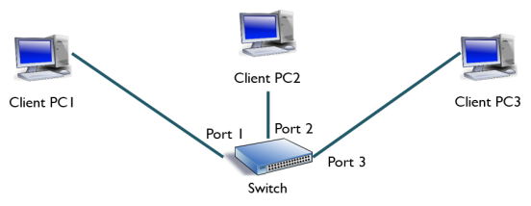
8. Mettre en place un réseau Réseau local
3 PC viennent d’être reliés à un switch.
PC 1doit envoyer un message à PC 3.
Quel va être le chemin du message. (QCM)
Quel sera le contenu de la table après envoi du message ? (QCM)
Client PC2
Client PC1
Client PC3
Port 1
Port 2
Port 3
Switch
Solution :
au branchement le switch ne connait pas encore la table de relation port – adresse mac. Il envoie donc le message à tous les PCs.
Le switch ne connait que l’association Port 1 <> Mac 1 car il a lu l’adresse mac de l’expéditeur lorsqu’il a reçu le message provenant de PC 1. Il l’a ensuite renvoyé sur tous les ports car il ne savait pas sur quel port était branché le destinataire. (Il ne connaitra le l’association Port3 <> Mac 3 si PC 3 répond à PC 1).
Port | Mac
1 | Mac PC1
2 | Mac PC2
3 | Mac PC3
Port | Mac
1 | Mac PC1
3 | Mac PC3
Port | Mac
1 | Mac PC1
2 | Mac PC2
Port | Mac
1 | Mac PC1

Slide 26
8. Mettre en place un réseau Réseau local
Soit le réseau local câblé ainsi. PC1 veut envoyer un message à PC 2. Que se passe-t-il ?
Client PC1
Client PC2
Switch1
Switch2
Client PC3
Switch3
Solution (QCM)
PC1 envoie le message à switch 1 qui envoie à switch 2 qui envoie à PC 2
PC1 envoie le message à switch 3 qui envoie à switch 2 qui envoie à PC 2
PC1 envoie le message à switch 1 qui envoie à switch 2 et 3 qui envoient respectivement à PC 2 et Switch 3 et PC3 et switch3… et c’est l’écroulement du réseau.

Slide 27
8. Mettre en place un réseau Adressage IP
On donne une adresse IP et le masque de sous réseau associé :
Adresse : 192.168.1.110 = 11000000.10101000.00000001. 01101110
Masque : 255.255.255.0 = 11111111.11111111.11111111.00000000
QCM
Donner la partie réseau de l’adresse.
a. 192. 168 b. 192.168.1 c. 255.255.255. d. 110
Donner la partie machine de l’adresse IP
a. 192. 168 b. 192.168.1 c. 255.255.255.0 d. 110
Quelle est la première adresse de la plage IP :
a. 192. 168.1.0 b. 192. 168.1.1 c. 192. 168.0.01 d. 192. 168.1.110
Quelle est la dernière adresse de la plage IP :
a. 192. 168.1.0 b. 192. 168.1.1 c. 192. 168.1.110 d. 192. 168.1.255
Quelle est le dernière adresse de la plage IP :
a. 192. 168.1.0 b. 192. 168.1.1 c. 192. 168.1.110 d. 192. 168.1.255

Slide 28

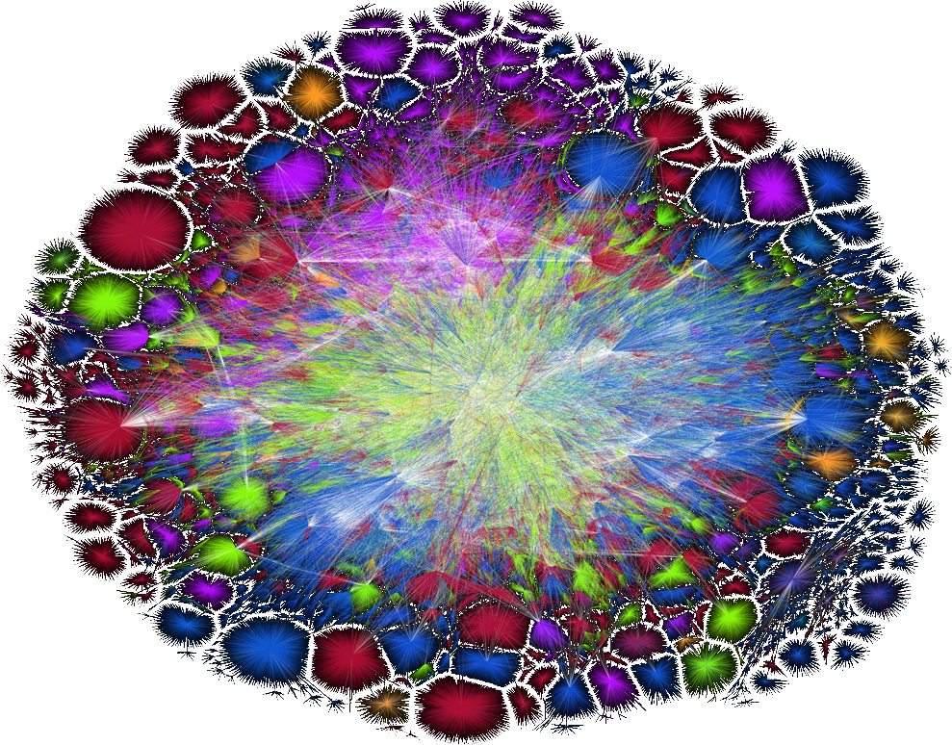
8. Mettre en place un réseau Adressage IP
On donne le réseau suivant
Associer les tables de routage au matériel.
10.0.0.0/24
10.0.0.254
Routeur 2
Réseau à joindre | Passerelle
192.168.0.0/24 | 192.168.0.254
192.168.1.0/24 | 192.168.1.254
défaut | 192.168.1.253
10.0.0.0/24 | 192.168.0.253
192.168.0.1
192.168.0.253
192.168.0.0/24
Routeur 1
192.168.0.254
Réseau à joindre | Passerelle
192.168.0.0/24 | 192.168.0.1
défaut | 192.168.0.254
10.0.0.0/24 | 192.168.0.253
Routeur 1
Routeur 3
192.168.1.254
192.168.1.0/24
Réseau à joindre | Passerelle
10.0.0.0/24 | 10.0..0.254
Défaut | 192.168.0.254
192.168.0.0/24 | 192.168.0.254
PC 192.168.0.1
192.168.1.253
Routeur 3
192.168.1.1
10.0.1.254
10.0.1.0/24

